Slide 1
飲食店のオーダーシステムの改善による食品ロスの削減
21-1-037-0157
情報論理工学研究室
吉原大翔
Notes:
情報論理工学研究室の吉原大翔です。私の方から今回研究した内容について発表を行たと思います。今回私は、飲食店のオーダーシステムの改善による食品ロスの削減について研究を行いました。

Slide 2
目次
本研究の背景
開発環境と設定
発注点発注とは
研究内容（画面遷移図）
在庫管理の出力結果
今後の課題
参考文献
Notes:
目次はこのようになってます。

Slide 3
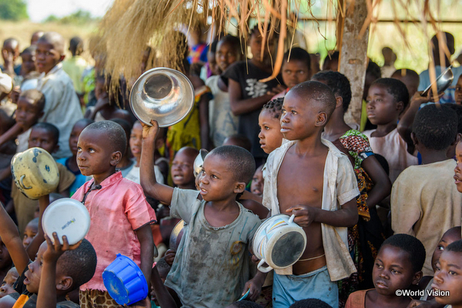
本研究の背景
01
Notes:
ではまず、本研究の背景のついて説明して行きたいと思います。私は現在飲食店でアルバイトをしているのですが、過剰発注による食品ロスや、発注忘れによる品切れが発生することがありました。このようなミスは、ヒューマンエラーによるもので、すごくもったいないなというふうに思い、食品ロスの対策について研究しようと思いました。
食品ロスについて調べたところ日本では年間約472万トンの食品ロスをしており、そのうちの半分は事業関係で出たロスであることがわかりました。また、この４７２万トンは世界で飢餓に苦しむ人々に向けた食料支援量とほぼ同等だそです。食品ロスの問題を緩和させるために現在使用しているオーダーシステムに在庫管理機能を付け加えたらミスを減らせるのではないかと思い今回この研究をしようと思いました。

Slide 4
開発環境と設定
02
年中無休の焼き鳥屋
商品はもものみ
Notes:
今回開発したシステムはJavaScriptのNode.jsとSQLを使用して開発しました。
今回デザインには手をつけずシステムの機能に重点を置いて開発を行いました。
また、今回のシステムを使用する店舗の設定は年中無休の焼き鳥屋で商品はもものみとします。

Slide 5
発注点発注とは
03
発注点＝1日あたりの平均使用量×納品期間＋安全在庫
発注量＝最大在庫ー有効在庫
現在の在庫ー消費期限が納品までにきれるの在庫
Notes:
今回オーダーシステムを改善する上で、発注点発注というアルゴリズムを採用したので説明して行きたいと思います。
発注点発注とは店舗の在庫が発注点を下回った時に発注を行うという仕組みで、発注点と発注量はこちらの式によって計算されます。
（式の説明）
納品期間＝はっちゅうから納品にかかる時間
安全在庫＝いつもより注文が多く通ったり、納品が遅れたりした時に対応する在庫
最大在庫＝店舗で保管できる最大の在庫

Slide 6
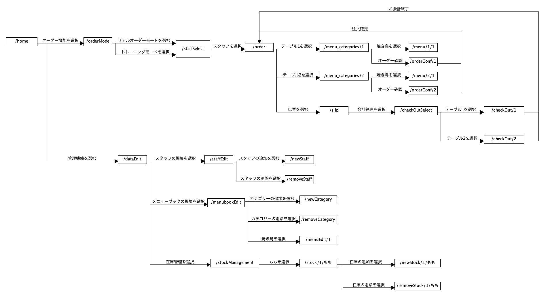
研究内容
04
Notes:
こちらが今回開発したシステムの画面遷移図です。ホーム画面から二手に分かれて、上側がオーダ機能、下側が管理機能になってます。
クリック
まずこちらのオーダー機能から説明します。

Slide 7
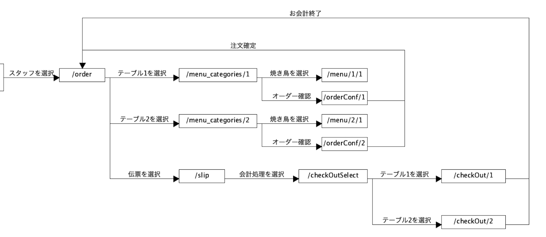
研究内容
04
Notes:
こちらが拡大した図になります。端末を使うスタッフを選択すると注文ができるようになりテーブルごとに注文やお会計ができるようになっています。

Slide 8
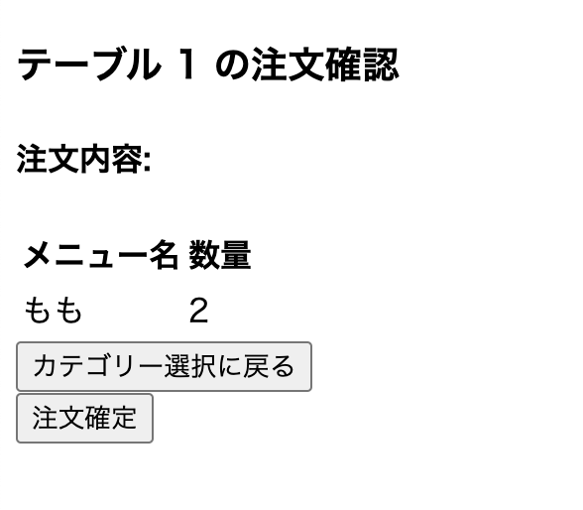
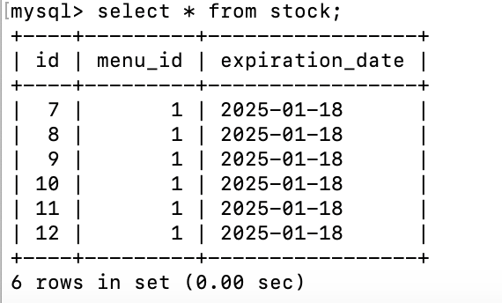
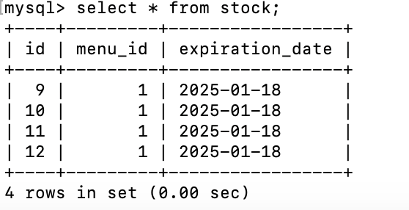
研究内容
04
注文の流れ
Notes:
こちらが注文時の流れとなっておりまして、注文を確定することによってSQLの在庫テーブルから数量分削除される仕組みになっています。

Slide 9
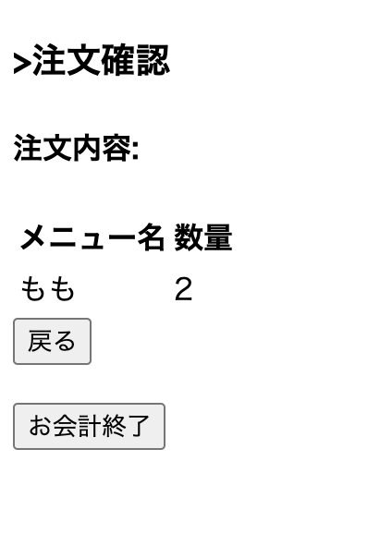
研究内容
04
お会計の流れ
Notes:
こちらがお会計時の流れになってまして、テーブル１に２つ通ってたのがお会計することによってordersテーブルから削除されます。

Slide 10
研究内容
04
Notes:
続いて
下側の管理機能について説明します。

Slide 11
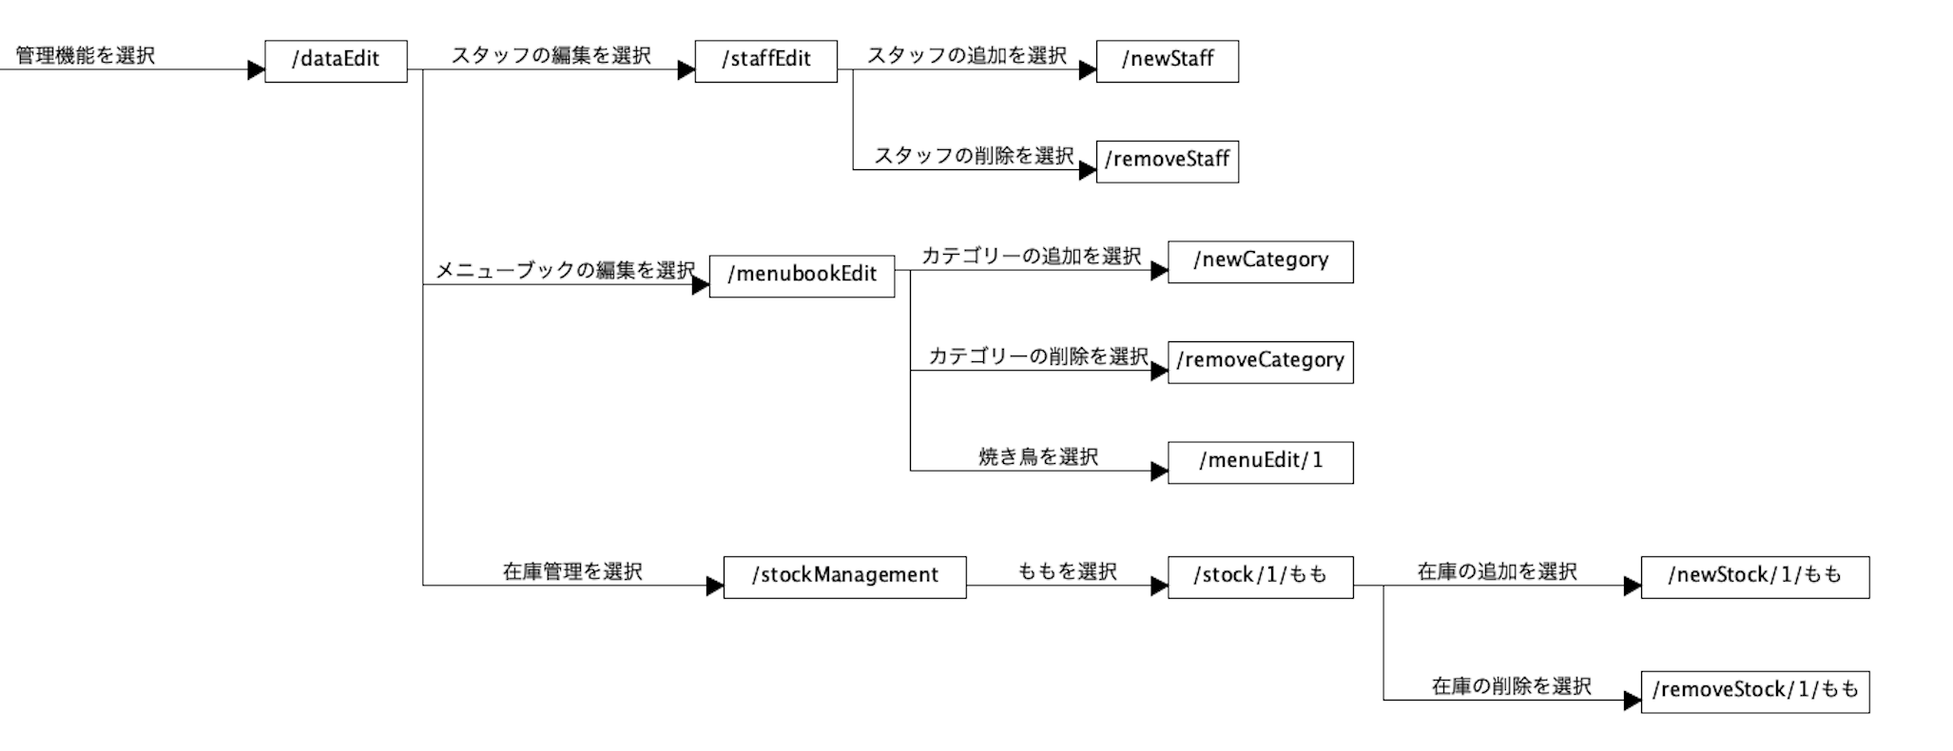
研究内容
04
Notes:
こちらが拡大した図になります。上二箇所は端末を使うスタッフの編集や商品の編集が行えるようになってます。
そしてこの部分が先ほど説明した「発注点発注」を使って、在庫管理を行なっていいる部分になります。部分になっています。
この部分の出力結果がこちらになります。（切り替え）

Slide 12
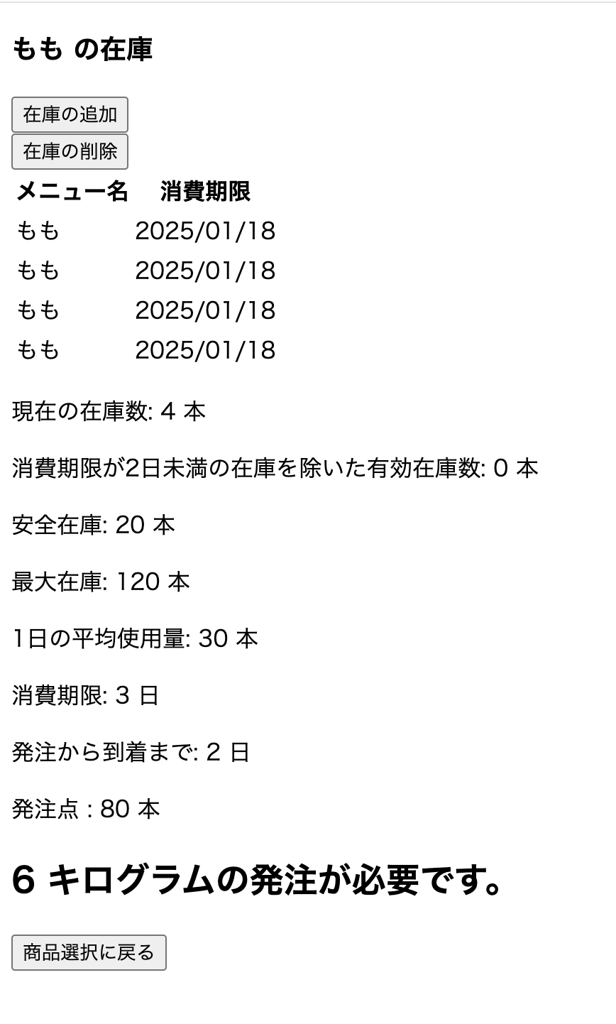
在庫管理の出力結果
05
発注点＝３０本×２日＋２０本
＝８０本
有効在庫＝４本−4本（2025/01/17時点）
＝0
発注量（本）＝１２０本ー0本
＝１20本
１串５０g １kg単位の発注
発注量（kg）＝１20本×５０g/1000g
＝6kg
Notes:
上から順に、在庫の追加削除を行うボタン、在庫の一覧表示、計算に必要なデータが表示されていて、そい後に発注提案を行なってくれます。
こちらが先ほど説明した式を用いた計算過程になっています。
この機能を利用することで、食品ロスを削減できるのではないかと考えます。

Slide 13
今後の課題
06
値段など在庫以外のデータとの連携や、CSSによるデザインの開発が未完成であり、店舗での実装ができず、食品ロス改善のデータを取ることができなかったため、完成させデータを集める必要がある。
今回はももの串のみでの管理であり、もも肉を使った商品にねぎまや唐揚げなどがあるため発注提案の機能にも改善を加える必要がある。
Notes:
（スライド読む）
今回は課題の残る結果となりましたが、この研究は今後の食品ロス削減につながると考えます。

Slide 14
参考文献
07
食品ロスおよびリサイクルをめぐる情勢<令和 6 年 7 月時点版>,農林水産省(2024) https://www.maff.go.jp/j/shokusan/recycle/syoku_loss/attach/pdf/161227_4-114.pdf
発注点発注を導入し発注方式を見直して食品ロスを 削減<2023 年 4 月 28 日更新>, https://www.wholesale- vegetable.net/knowledge/order-point.html
発注点方式・発注点法とは？発注点方式の特徴と発注点や発注量の決定方法,クラウド管理システムzaico,(2024年12月3日更新),https://www.zaico.co.jp/zaico_blog/order-point-method/
Notes:
参考文献は以下のとおりです。
ご清聴ありがとうございました。

